Slide 1

3차 종합 평가 문제
– 네이버 가격비교

Slide 2
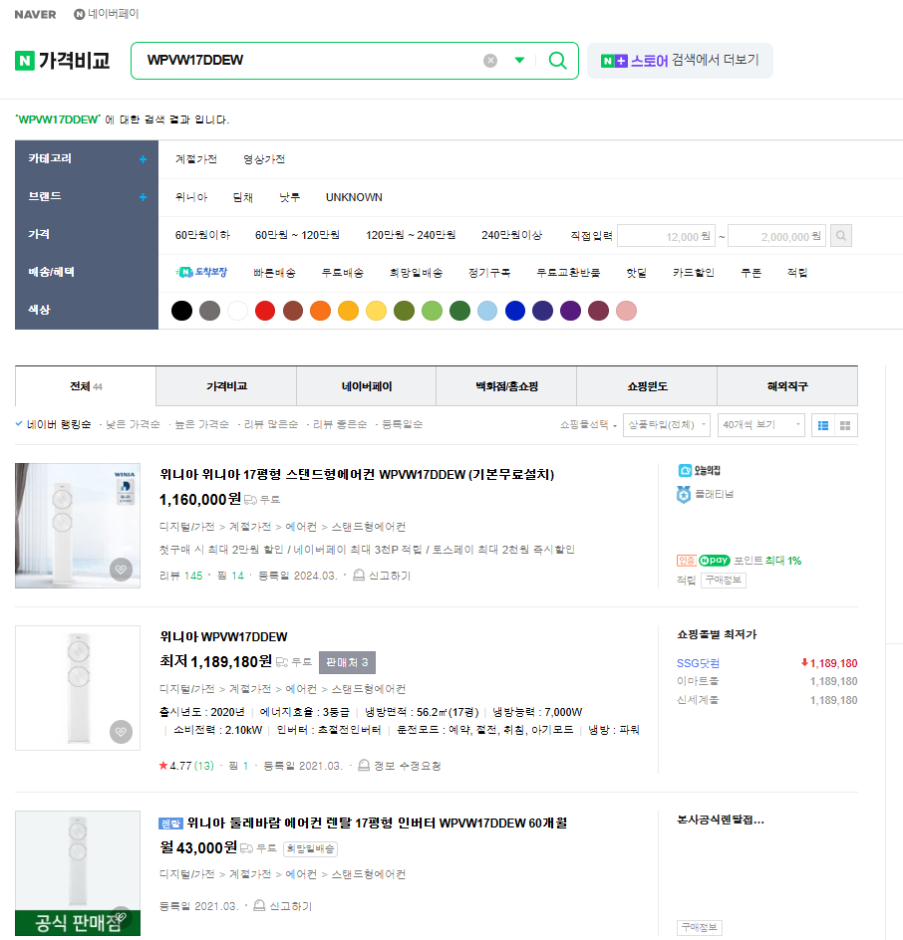
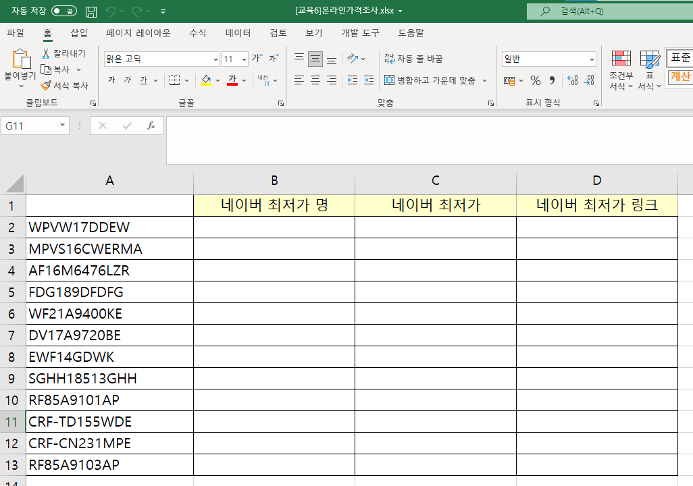
네이버 가격비교
Excel에서 A열 데이터를 읽어 네이버 가격비교 사이트(https://search.shopping.naver.com/home )에서 검색합니다.

Slide 3
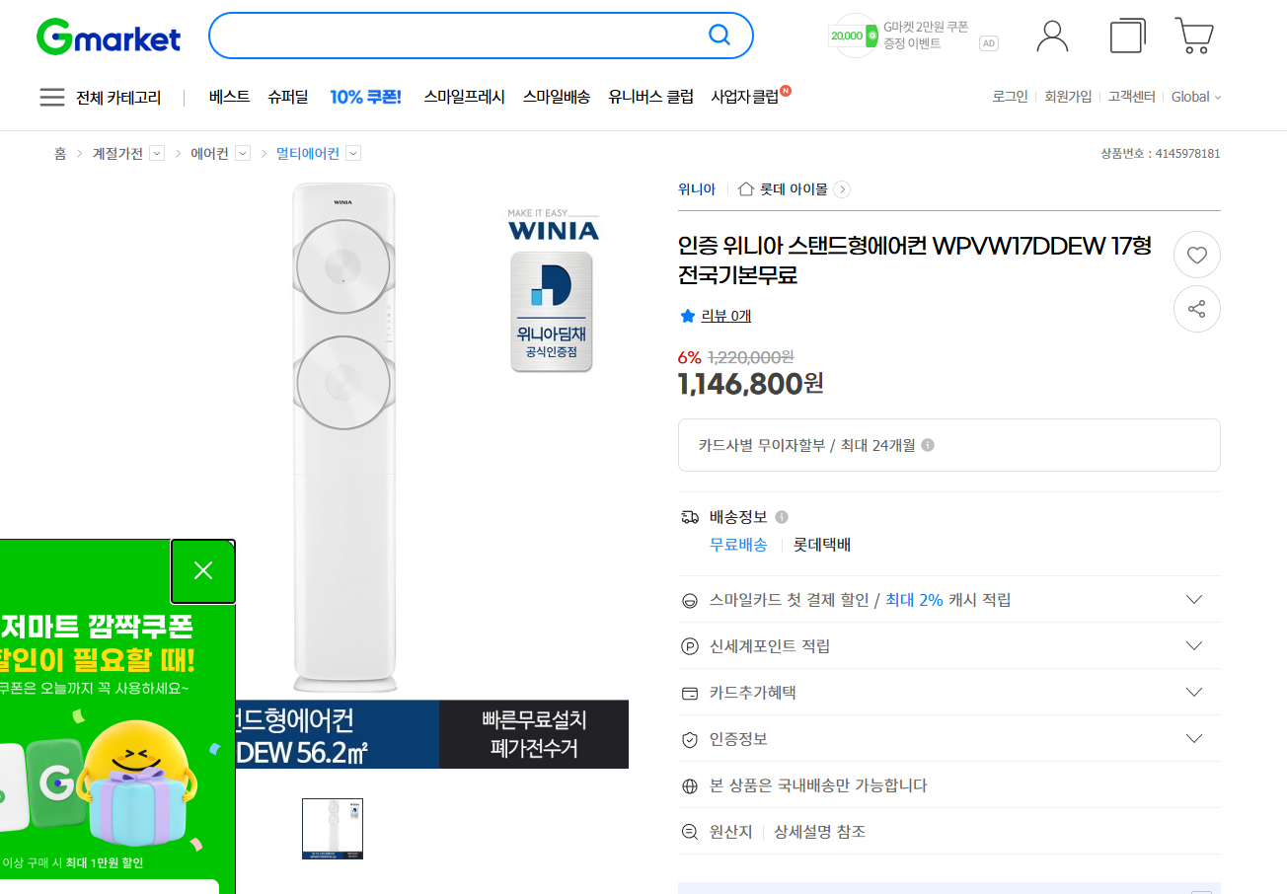
네이버 가격비교
Excel A열의 값으로 조회하고, 조회된 데이터에서 상품명에 제외 키워드가 있으면 제외시킨 후 가장 낮은 가격의 상품 데이터를 가져옵니다.
(제외 키워드 : [중고], [렌탈], [개월], [해외], [구동], [리모컨] )
15만원 이하의 상품은 제외합니다.
가격이 가장 낮은 상품 URL에 접속한 후 상품 화면 전체를 캡처하여 ‘YYYYMMDDhhmmss_상품명.png’ 으로 저장합니다.
여러분의 작업을 위해 필터를 걸지 않아 상품이 일치하지 않을 수 있습니다.
정상데이터에 접속하여 스크린샷 저장 및 상품명, 가격, 링크 가져오기
정상데이터

Slide 4
네이버 가격비교
1-1. 메일 발송 요건
파일 압축
생성된 엑셀 파일과 스크린샷 파일을 ZIP 파일로 압축하여 첨부합니다.
ZIP 파일 이름 형식: YYYY-MM-DD_네이버가격비교결과.zip
1-2. 메일 발송 설정
수신/발신자 설정
받는 사람: 본인의 이메일 주소
보내는 사람: 본인의 이메일 주소
참조: 본인의 이메일 주소
메일 제목: [RPA] YYYY-MM-DD 네이버 가격비교 결과
본문:
안녕하세요, RPA BOT입니다.
YYMMDD 네이버 가격 비교 자료를 보내드리니 확인 부탁드립니다.
감사합니다.
첨부파일: YYYY-MM-DD_네이버가격비교결과.zip

Slide 5
네이버 가격비교(요구사항)
2-1. 기본 요구사항
로그 기록 및 에러 방지: 작업 중 로그를 기록하고 예외 처리를 통해 에러를 방지합니다.
초기 환경 설정
업무 시작 및 종료 시 웹 브라우저 창과 Excel 창이 열려 있지 않아야 합니다.
시스템의 공통 변수를 사용하여 다른 PC에서도 수행 가능한 환경을 설계합니다. (시스템 환경 변수 또는 환경폴더 또는 특수폴더 사용)
폴더 및 파일 관리
C:\Users\<사용자명>\Documents\ 경로에 Output 폴더를 생성 후 엑셀 파일을 저장합니다.

Slide 6
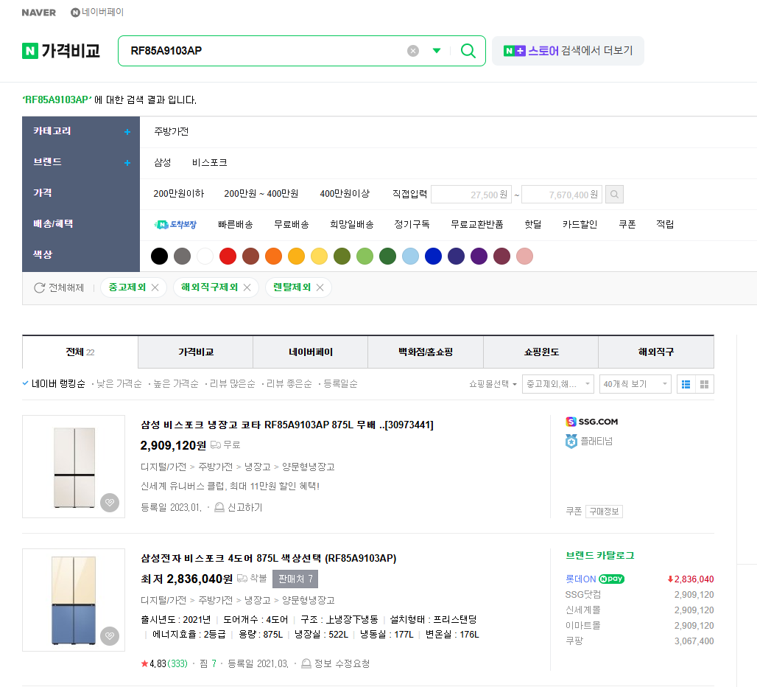
네이버 가격비교(요구사항)
2-2. 데이터 처리 및 예외 처리
데이터 입력 범위
데이터의 범위는 고정되지 않으며, 전체 데이터를 처리해야 합니다.
=> 사이트의 데이터는 항상 유동적이므로 이를 고려해서 작업하셔야 합니다.
데이터 원본의 행 개수가 줄어들거나 늘어나더라도 동일한 작업이 수행되도록 설계합니다
=> 현업자가 개발자에게 주는 데이터 또한 유동적이기에 이를 고려해서 설계 부탁드립니다.
데이터 누락 및 비 존재 상황
데이터가 누락되거나 존재하지 않는 경우를 가정하여 적절한 예외 처리를 구현합니다.
* 사이트 데이터는 항상 유동적입니다.
* 데이터 행이 줄거나 늘어나더라도 행 개수에 맞춰서 작업을 수행해야 합니다.

Slide 7
네이버 가격비교(요구사항)
2-3. RPA 개발가이드
작업 완료 후, 메일 발송 기능 액티비티를 사용하여 결과를 발송합니다.
웹 브라우저 작업은 크롬을 기준으로 수행합니다.
Excel 액티비티 사용을 최소화하며, DataTable 액티비티를 중심으로 데이터를 처리합니다.
REFramework를 사용합니다.
폴더경로 및 메일정보 등은 Config 파일에 작성하여 사용합니다.
2-4. 웹 데이터 추출
가격 조회 및 데이터 필터링
사이트에서 낮은 가격 순으로 조회합니다.
제외 키워드 필터링:
상품명에 다음 키워드를 포함하고 있는 데이터를 제외시킵니다.
[중고], [렌탈], [개월], [해외], [구동], [리모컨]
조회된 데이터가 없거나 필터링한 후 데이터가 없으면 B열에 ‘검색결과 없음’ 이라고 작성합니다.
2-6. 제출
개발 완료한 후 프로젝트 폴더를 zip 파일로 압축한 후 네이버 카페 ‘과제게시판‘에 업로드합니다.

Slide 8


